Slide 1

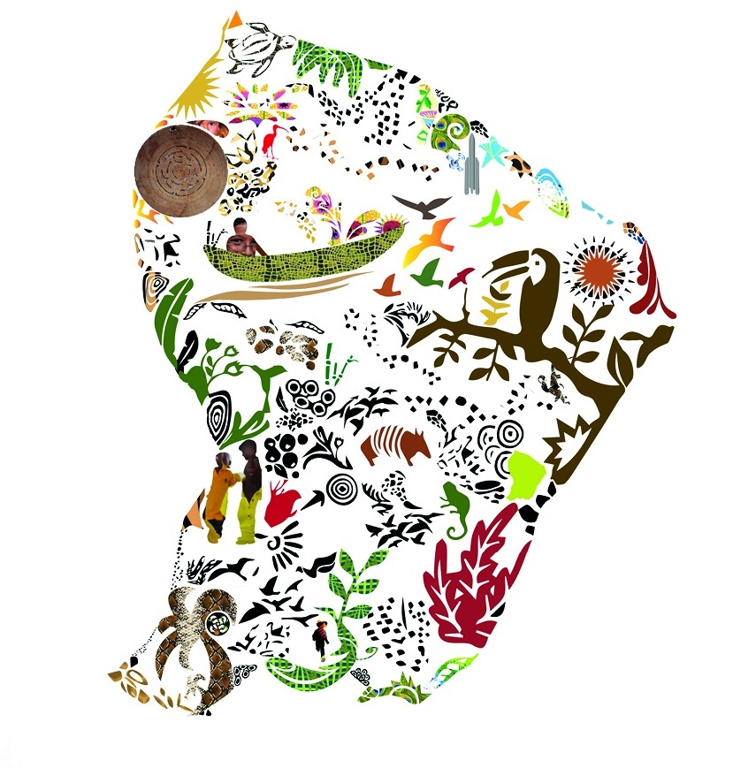

Enseigner le calcul mental au cycle 3
Stage de circonscription/ Rémire Montjoly-Matoury
27/11 au 01/12/2017
IEN: Mme LALSIE WILLIAM Liliane
CPC AIEN: Mme LAUTRIC Chantal
CPC NE: M.PEPIN Médéric
CPC EPS: M.PORDIE Florent

Slide 2
Présentation
Intervenants + Enseignant (e) s du CM2 de la circonscription.

Slide 3
Sommaire
1. Contextualisation/Enjeux de l’enseignement du calcul mental
2. Enseigner les procédures de calcul mental
3. Enseigner les faits numériques
4. Des ressources pour préparer des formations
5. Calcul mental et numérique
6. Présentation de « Calculatice » et de « Mathador »/ Rallye mathématique

Slide 4
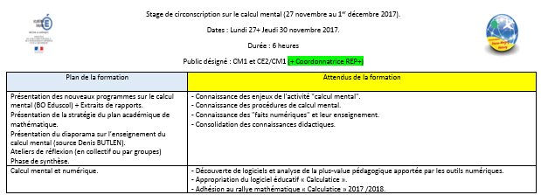
Présentation de la formation

Slide 5
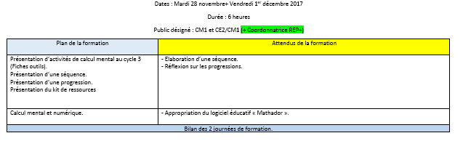
Présentation de la formation

Slide 6
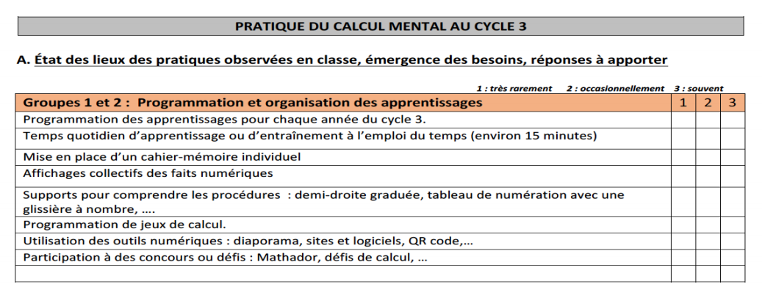
Recueil des pratiques de classe

Slide 7
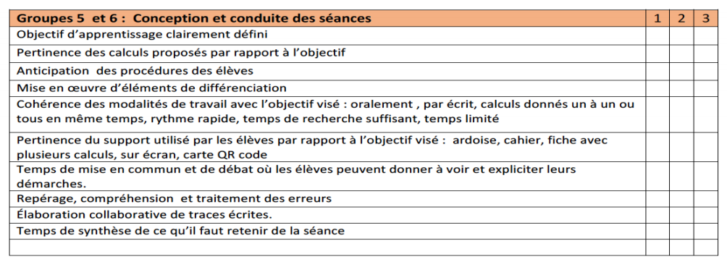
Recueil des pratiques de classe

Slide 8
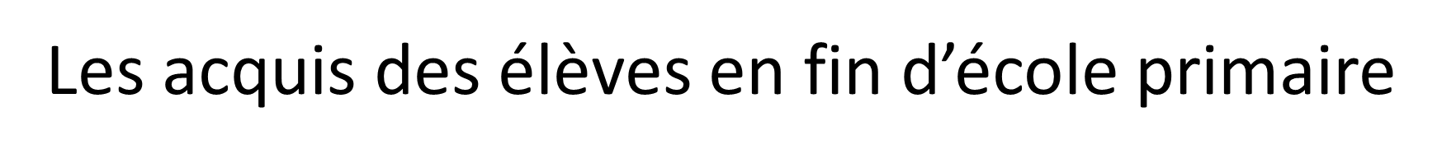
1) Contextualisation
Rapport de J. F. Chesné et J.P. Fischer à la conférence de consensus sur le nombre et le calcul

Slide 9
1) Contextualisation
A peine plus d’un élève sur deux de 6ème donne une réponse juste au produit: 8x ?=56
CEDRE 2011: 40% des élèves ont des connaissances trop fragiles pour suivre correctement en 6ème.
Education prioritaire CE2
Scores moyens/100 < en moyenne de 8 points.
La multiplication posée 64 x 39 n’est résolue (Evaluations nationales 2001) que par 53,8% des élèves
Notes:
CEDRE: à portée nationale, s’intéresse à ce que les élèves ont assimilé tant sur un plan de connaissances que de compétences relativement aux programmes qui définissent le cadre des enseignements qu’ils ont reçus, ainsi qu’aux différentes modalités de conceptualisation chez l’élève telles qu’elles sont décrites dans les travaux de la recherche
Le cycle des évaluations disciplinaires réalisées sur échantillons (Cedre), engagé depuis 2003, permet de mesurer les compétences des élèves en fin d’école et en fin de collège.
PISA, à portée internationale, porte sur la « culture mathématique »
À l’entrée en 6e moins d’un élève sur deux réussit à passer d’une écriture décimale d’un nombre décimal à une de ses écritures fractionnaires

Slide 10
1. Enjeux de l’enseignement du calcul mental
La stratégie du plan académique de Mathématiques
Séminaire académique du 23/11/2017 à l’ESPE
3h d’animation pédagogique obligatoire à destination des enseignants de CM1/CM2
  Une visite conseil (2h) dans chaque classe de CM1/CM2 dans le cadre de l’enseignement du calcul (IEN / CPC
  3h d’animation pédagogique (synthèse des visites réalisées dans les classes / analyse de captations vidéo)
  Formation inter degrés (calcul en ligne)
  Suivi de la DGESCO.

Slide 11
1) Contextualisation
Les nouveaux programmes 2015 cycle 3
Les enseignements: points de vigilance
Six compétences travaillées tout au long de l'école obligatoire :
chercher, modéliser, représenter, calculer, raisonner et communiquer
Calcul mental : pratique quotidienne ; un enseignement explicite de procédures.
Trois parties au lieu de quatre :
Nombre et calculs, grandeurs et mesures, espace et géométrie.
Renforcer le calcul en ligne en cycle 2, à considérer comme travail intermédiaire entre calcul mental et calcul pose, permettant de soulager la mémoire de travail.

Slide 12
1) Contextualisation
Les nouveaux programmes 2015 cycle 3
Les enseignements: points de vigilance
Le calcul mental ne concerne pas que les entiers
- Une place renforcée du calcul en ligne en cycle 3 : (5x36=5x2x18=180)
Clarification des termes utilisés (faits numériques, calcul en ligne…)
Place des différentes formes de calcul → calcul mental et en ligne
Les différents types de calculs (mental, en ligne, posé et instrumenté) sont pratiqués en interaction sur tout le cycle

Slide 13
1) Contextualisation
Les enseignements: points de vigilance
Distinction entre les faits numériques (tables par exemple ) et les procédures
Place de l’utilisation de la parenthèse dans le cycle
L’addition de fractions simples n’apparait plus dans le programme
Verbaliser pour donner du sens

Slide 14
1. Enjeux de l’enseignement du calcul mental
Enseignement du calcul mental
Fonction sociale
Fonction pédagogique

Slide 15
1. Enjeux de l’enseignement du calcul mental
Fonction sociale
Outiller le futur citoyen pour
  faire face à des situations plus ou moins inédites
  Improviser et mobiliser des connaissances mathématiques si besoin lorsque les machines ou l’étiquetage ne nous donnent pas accès directement au résultat
  Remarque: savoir évaluer un ordre de grandeur peut s’avérer très utile

Slide 16

1. Enjeux de l’enseignement du calcul mental
structuration arithmétique des nombres entiers
Mobiliser les connaissances nécessaires pour réduire le coût en calcul et mémoire
Premiers maniements des notions mathématiques
Apporte souvent une aide à la résolution de problèmes
Propriétés des opérations
Elaboration de procédures originales
Développement des capacités de raisonnement
Notes:
une pratique régulière de calcul mental accélère le processus d’automatisation de la reconnaissance des opérations intervenant dans la résolution des problèmes.
Le calcul réfléchi nécessite l’élaboration de procédures originales et, par là, contribue au développement des capacités de raisonnement.
Permet de construire et renforcer les premières connaissances relatives à la structuration arithmétique des nombres entiers naturels
La pratique du calcul réfléchi s’appuie, le plus souvent implicitement, sur les propriétés des opérations et, en retour, en assure une première compréhension.

Slide 17
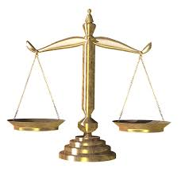
Enjeux mathématiques
Pratique « ancienne » :Mémorisation + répétition
Nouveaux programmes 2015
Sens
Automatisation
Notes:
Le calcul mental doit-être un équilibre entre le sens et l’automatisation.

Slide 18
Mise en situation
Calculez en 15 secondes
32 × 25
Echanges sur les différentes procédures
Présentation des éléments didactiques mis en jeu

Slide 19
Analyse professionnelle
    Analyse de productions d’élèves
Sur le document « Procédures d’élèves »
Analyser les productions suivantes :
- Quelles sont les procédures utilisées par ces élèves ?
- Quelles erreurs repérez-vous ?
Notes:
Méthode pédagogique : Alternance d’apports théoriques, d’exercices et d’échanges entre les participants

Slide 20
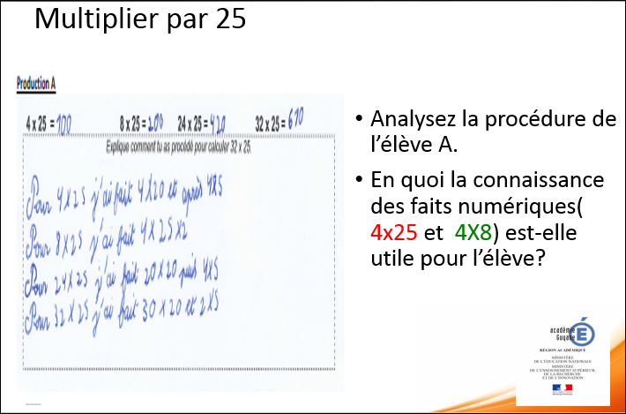
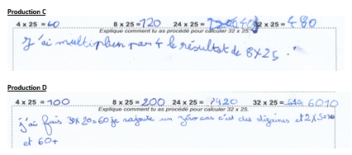
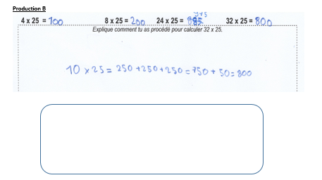
Analyse des procédures utilisées par les élèves

Slide 21
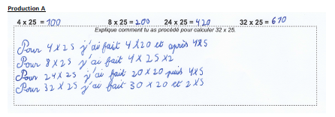
Enseigner les procédures de calcul mental
Multiplier par 25
Analysez la procédure de l’élève A.
En quoi la connaissance des faits numériques( 4x25 et 4X8) est-elle utile pour l’élève?
Notes:
L’élève en difficulté va aller vers la première procédure procédure qui le rassure, un algorithme stable
des connaissances de bas niveau.
les élèves qui mobilisent la dernière procédure sont ceux qui ont déjà fréquenté ce type de procédure avant. Elle ne s'invente pas, elle doit se construire avec les élèves.

Slide 22
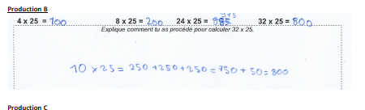
Enseigner les procédures de calcul mental
Multiplier par 25
Comment amener l’élève B à comprendre la ou les procédures visées?
Notes:
L’élève en difficulté va aller vers la première procédure procédure qui le rassure, un algorithme stable
des connaissances de bas niveau.
les élèves qui mobilisent la dernière procédure sont ceux qui ont déjà fréquenté ce type de procédure avant. Elle ne s'invente pas, elle doit se construire avec les élèves.
Décomposer 32 en dizaines et en unités---32 × 25 = (30+2) × 25 = 30 × 25 + 2 × 25 = 750+ 50 =800

Slide 23
2. Enseigner les procédures de calcul mental

Slide 24
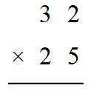
Procédures pour calculer 32 × 25
« Poser le calcul dans sa tête ». Il suit l’algorithme dans sa tête. « je multiplie 5 par 2, et 5 par 3 dizaines ça fait 160. Je multiplie 2 par 2 puis 2 par 3 dizaines etc. »
Qualité des connaissances /
coût en mémoire et calcul
- Stratégie qui coûte cher en mémorisation
- Connaissance : table de 2 et de 5 (niveau bas de connaissances)
Calcul au cycle 3 –séminaire du 23/11/2017

Slide 25
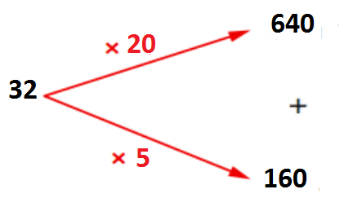
Procédures pour calculer 32 × 25
Arbre de calcul
Calcul en ligne
32 × 25 = 32 × (20 + 5) = 32 × 20 + 32 × 5 = 640 + 160 =800
Ou 32 × 25 = (30+2) × 25 = 30 × 25 + 2 × 25 = 750+ 50 =800
Qualité des connaissances / coût en mémoire et calcul
Registre verbal :
32 fois 25 c’est 32 fois 20 plus 32 fois 5
Coût de mémorisation correct
Connaissances :
Décomposer 25 en dizaines et en unités 20+5
Distributivité de la multiplication par rapport à l’addition

Slide 26
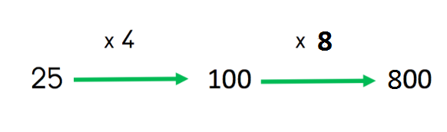
Procédures pour calculer 32 × 25
Calcul en ligne
32 × 25 = (8×4) × 25= 8 × (4 × 25)= 8 × 100 =800
Qualité des connaissances / coût en mémoire et calcul
Registre verbal :
32 fois 25 c’est 8 fois
« 25 fois 4 »
Coût de mémorisation assez bas
Connaissances :
Décomposer 32 en 8 ×4
Associativité de la multiplication
25 ×4 =100

Slide 27
Procédures pour calculer 32 × 25
Autres exemples de procédures :
30 × 20 +30 × 5+2 ×20+2 ×5 (distributivité complexe)
32 ×(100:4) = (32 × 100) :4 =800 (associativité de la multiplication)
Notes:
distributivité complexe : grosse mémoire de calcul

Slide 28
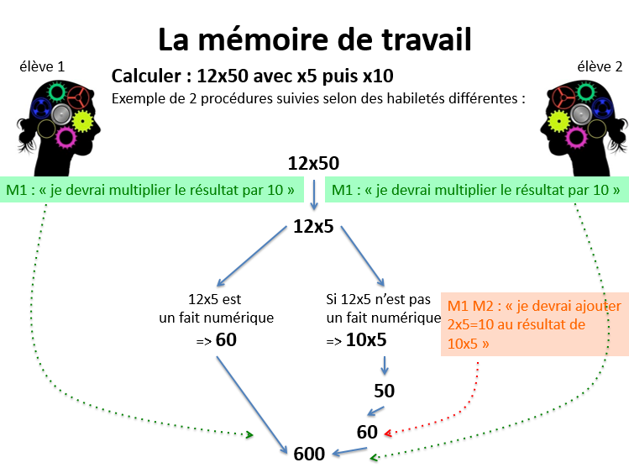

Slide 29
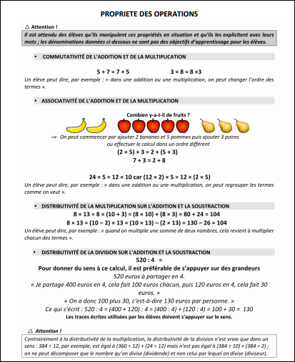
Enseigner les procédures de calcul mental
Notes:
L’élève en difficulté va aller vers la première procédure procédure qui le rassure, un algorithme stable
des connaissances de bas niveau.
les élèves qui mobilisent la dernière procédure sont ceux qui ont déjà fréquenté ce type de procédure avant. Elle ne s'invente pas, elle doit se construire avec les élèves.
Décomposer 32 en dizaines et en unités---32 × 25 = (30+2) × 25 = 30 × 25 + 2 × 25 = 750+ 50 =800

Slide 30
Enseigner les procédures de calcul mental (un exemple)
Ex. Calculer mentalement :
45 + 17
45+17 = 45+10+7=55+7=62
Décomposition du 2nd nombre
45+17 = 45+5+12=50+12=62
45+17 = 45+15+2=60+2=62
45+17 = 2+43+17=2+60=62
Passage à la dizaine supérieure
45+17 = 40+5+10+7=50+12=62
Décomposition des 2 nombres
45+17 = 45+20-3=65-3=62
Ajout de dizaine et soustraction
Notes:
Un exemple : le calcul proposé permet d’aborder plusieurs procédures explorées systématiquement – mais toutes les procédures ne seront pas retenues – trop longues les deux décompositions par exemple).
La phase (1) passe par un calcul écrit en ligne (pas la technique opératoire) : l’enseignant traduit en ligne le choix des décompositions permettant d’utiliser des relations privilégiées connues des élèves (cet exemple est transposable dès le CP : les valeurs seront adaptées).
Avec les élèves, on nommera ces procédures (ce sont ici des exemples) ; elles seront affichées, présentes sous cette forme sur le cahier mémoire des élèves.
La dénomination est une catégorisation très importante.

Slide 31
Enseigner les procédures de calcul mental (un exemple)
Une semaine sur la procédure 1
Une semaine sur la procédure 2
Décomposition du 2nd nombre
Passage à la dizaine supérieure
45+17 = 45+10+7=55+7=62
45+17 = 2+43+17=2+60=62
Une semaine sur la procédure 3
ADAPTATION
Une semaine où l’élève a le choix de l’utilisation …
Ajout de dizaine et soustraction
45+17 = 45+20-3=65-3=62
Notes:
Le processus d’enseignement consiste à construire progressivement les automatismes correspondant à chacune des procédures retenues (ici on fait le choix de ne pas retenir les deux décompositions trop lourdes en mémoire).
La semaine 1, quatre séances courtes impose un passage systématique par la décomposition du second nombre dans diverses situations où l’élève doit transposer (mentalement) : l’enseignant écrit à chaque fois la somme en ligne correcte)
La semaine 2 c’est une autre procédure
Et ainsi de suite…
Une semaine est enfin consacrée à l’adaptation : le choix personnel que chacun justifiera :
56 + 19 (procédure 3 - le passage à 20 est plus aisé – on retire 1, c’est le prédécesseur)
59 + 16 (procédure 2 – le passage à la dizaine supérieure [60 + 15] facilite la tâche)
C’est dans cette phase que se concrétuisent les « procédures personnelles)

Slide 32
Enseigner les procédures de calcul mental
La construction de « procédures personnelles » est la combinaison, le choix :
  d’une procédure parmi celles qui ont été apprises
  d’une mémoire des faits numériques disponible
  d’une habileté à utiliser une décomposition pertinente des nombres
Une semaine sur la procédure 1
Une semaine sur la procédure 2
Décomposition du 2nd nombre
Passage à la dizaine supérieure
Une semaine sur la procédure 3
ADAPTATION
Une semaine où l’élève a le choix de l’utilisation …
Ajout de dizaine et soustraction
Notes:
Le processus d’enseignement consiste à construire progressivement les automatismes correspondant à chacune des procédures retenues (ici on fait le choix de ne pas retenir les deux décompositions trop lourdes en mémoire).
La semaine 1, quatre séances courtes, impose un passage systématique par la décomposition du second nombre dans diverses situations où l’élève doit transposer (mentalement) : l’enseignant écrit à chaque fois la somme en ligne correcte)
La semaine 2 c’est une autre procédure
Et ainsi de suite…
Une semaine est enfin consacrée à l’adaptation : le choix personnel que chacun justifiera :
56 + 19 (procédure 3 - le passage à 20 est plus aisé – on retire 1, c’est le prédécesseur)
59 + 16 (procédure 2 – le passage à la dizaine supérieure [60 + 15] facilite la tâche)
C’est dans cette phase que se concrétisent les « procédures personnelles)
La pertinence d'une démarche "personnelle" est la conjugaison d'une procédure assimilée et d'une mémoire réactive de faits numériques. Par exemple : utiliser la décomposition d'un des nombres en jeu du fait que celle-ci est simplificatrice dans le contexte.

Slide 33
Automatisation des procédures
Habiletés dans la décomposition des nombres
Mémorisation des faits numériques
Doubles
Tables d’addition
Tables de multiplication
Compléments à 10
…
Passage à la dizaine supérieure
Distributivité
…
12 = 10 + 2
12 = 2 x 6
12 = 2 x 2 x 3
9 = 10 – 1
25 = 100 / 4
…
…
Notes:
Cette distinction doit organiser une logique d’enseignement qui n’est pas toujours très clairement identifiée (distinction de la mémorisation des faits numériques et de l’enseignement de procédures précises) et conforter l’étroite liaison que les programmes ont établi entre nombre et calcul.
L’apprentissage des tables ne ressemble pas à l’apprentissage des procédures (voir plus loin).
L’interrogation sur les tables (réponses rapides) ne ressemble pas aux interrogations sur les procédures (réponses construites).
La mémoire des faits numériques ne doit engendrer aucun calcul !
Cela pose néanmoins la question des étapes intermédiaires : 8 + 7 relève au CP de la procédure (décomposition de 7 en 2 + 5, surcomptage). Le passage de la procédure à la mémorisation des faits demande un enseignement précis et progressif.
Assurer la co des faits numériques :
Co des tables dans les 2 sens
Soulager la mémoire de travail
Des nombre qui « parlent » / 14 objets identiques pèsent 63 KG. Combien pèsent 4 de ces objets
Pouvoir aborder sereinement le calcul posé (les 2 s’enrichissent mutuellement)

Slide 34
« Mémoriser des faits numériques et procédures élémentaires »
« Mémoriser »
Rendre disponible
Faits numériques :
Réponses disponibles
Restitution directe
Procédures élémentaires
Résultats construits
Réponses à élaborer
Tables d’addition, de multiplication, multiples et diviseurs de nombres courants
Complément à l’unité à la dizaine, à la centaine
Multiplier par 10, 100, 1000
Encadrer un nombre entre deux multiples consécutifs
Trouver un quotient, un reste
Multiplier par 5, 25 50, 100, 0,1, 0,5
Etc.
Comment aider à mémoriser les faits numériques ?
Comment enseigner les procédures?
Notes:
La complémentarité n’est pas symétrique : on ne peut identifier, reconnaître, ni produire une procédure sans la fonder sur des « faits numériques » établis.
La mémorisation doit distinguer deux étapes :
Les faits numériques disponibles : les associations (un couple de nombres : sa somme, son produit) produisent immédiatement un résultat
Les faits mobilisables : un retour explicite est nécessaire (recours, pour les tables d’addition à une petite décomposition – 9 et 9 devient 9 et 1 et 8 ; c’est plus difficile pour les tables de multiplication – l’élève alors reprend la récitation de la table concernée pour trouver le résultat) ; c’est une difficulté très sensible qui fait obstacle à la mise en œuvre des procédures.
Comme les procédures, les tables sont enseignées en classe (et révisées « à la maison »)
Quelques angles de réflexion :
Connaissances mobilisées
Coût en mémoire
Coût en calcul

Slide 35
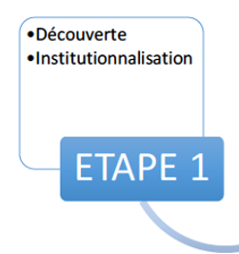
    Visionnage d’une séance
Visionnez la vidéo
Quelle est la procédure visée?
Quels différents moments relevez-vous dans cet extrait?
Comment l’enseignante amène les élèves à adopter la nouvelle procédure qu’elle cherche à faire acquérir ?
Comment est faite l’institutionnalisation ?
Notes:
Méthode pédagogique : Alternance d’apports théoriques, d’exercices et d’échanges entre les participants
LIEN

Slide 36
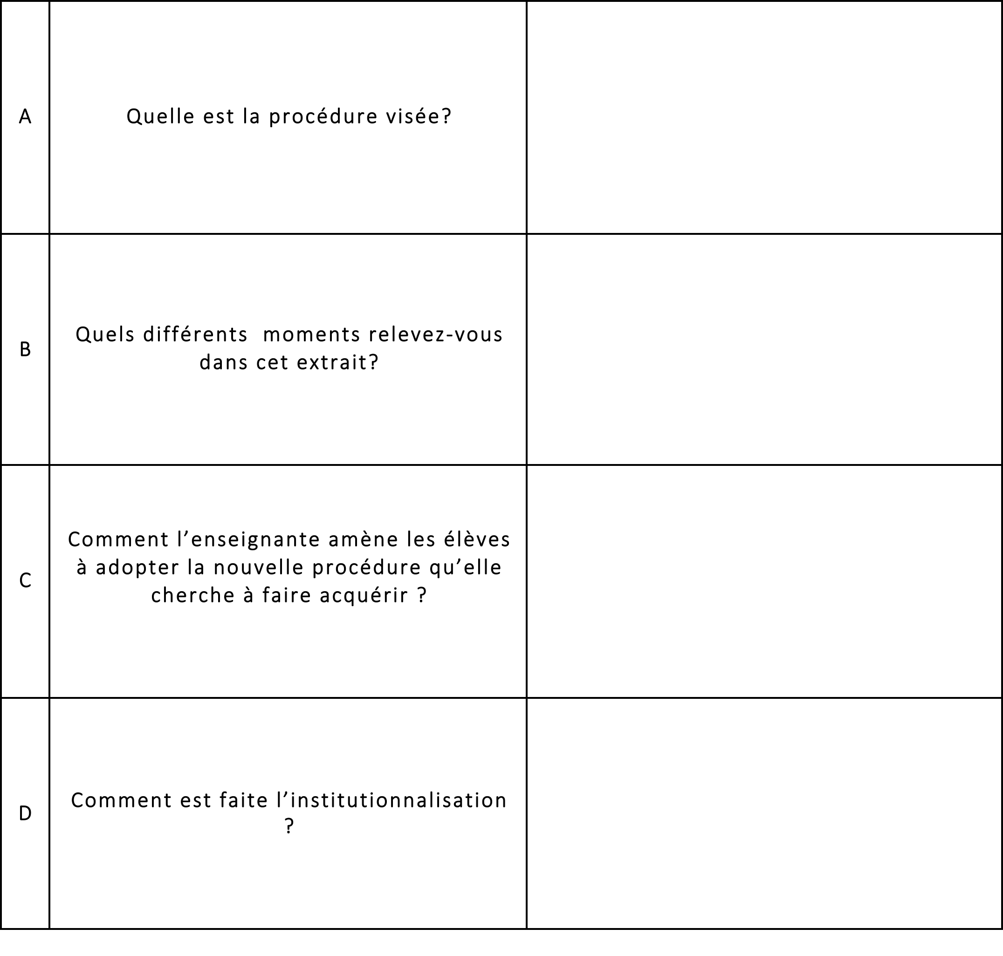

Slide 37
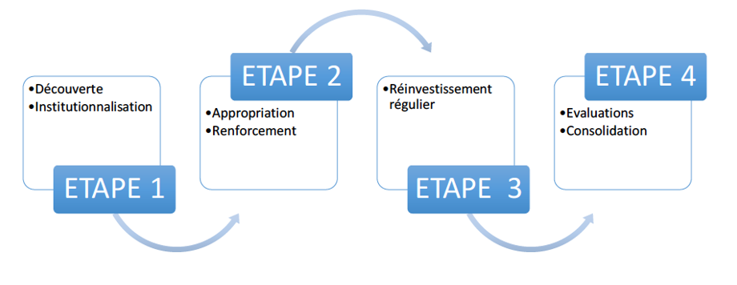
Enseigner une procédure
Une démarche en quatre étapes :

Slide 38
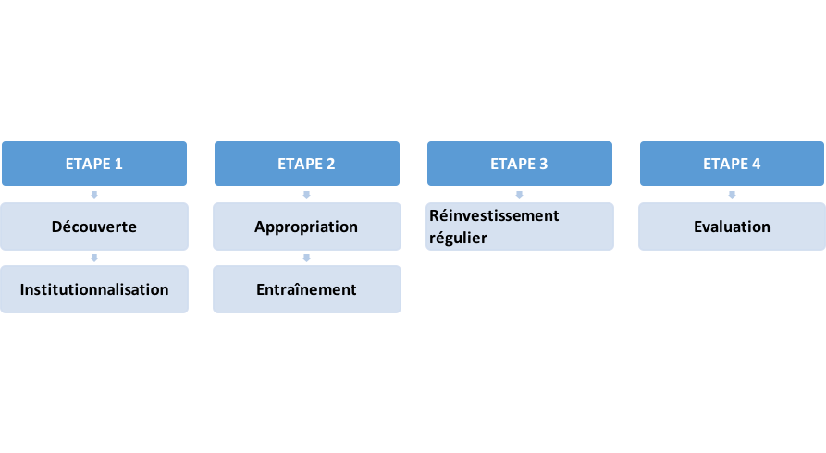
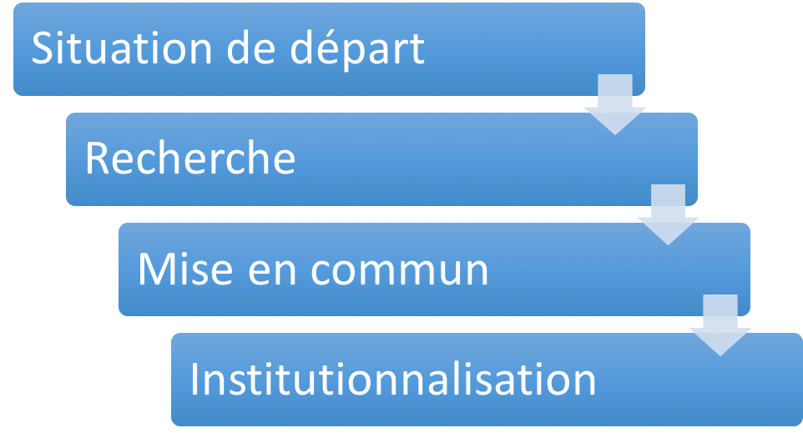
Dans cette étape , la rapidité d’exécution des calculs n’est nullement l’objectif.

Slide 39
Découverte et institutionnalisation
Découverte : laisser chercher sur une situation de découverte bien choisie
Institutionnalisation
dans une mise en commun, amener les élèves à :
- expliciter les procédures mises en œuvre
comparer les procédures
hiérarchiser (en fonction notamment de leur efficacité et de leur économie)
évaluer leur domaine d’efficacité
Ex : Il se peut qu’une autre procédure soit préférable pour certains calculs particuliers 40 x 5 = ? → 4 x 10 x 5 et non (4 x 10 ):2
- proposer un bilan de savoir à institutionnaliser

Slide 40

48,62 X 5
48,62 X 10/2 = 486,2 / 2
= 243,1
Ces différentes stratégies peuvent être des pistes de mise en œuvre.
Registre verbal :
Moitié de « 48,62 fois 1 dizaine »
5 X 48 + 5 X 0,62
Registre verbal :
5 fois 48 unités et 5 fois 62 centièmes
(50 – 1,38) X 5
Registre verbal :
5 fois 48 unités et 5 fois 62 centièmes

Slide 41
Un exemple de découverte et d’institutionnalisation
Institutionnalisation
Garder une trace écrite.
Langage littéral
Multiplier un nombre par 5, c’est
multiplier le nombre par 10 puis
Prendre la moitié du résultat
Langage mathématique
48,62*5 = ?
48,62*10 = 486,2
486,2 :2 = 243,1
Trace écrite
Affichage mural,
cahier de calcul procédural
Proposition d’un nouveau calcul
par ex ×5
Application : apprendre à utiliser la procédure retenue
Dans un premier
temps,
laisser les élèves
explorer différentes
procédures
personnelles.
Plusieurs
procédures à expliciter
par les élèves.
Retenir la plus
efficiente.
Faire émerger
oralement par
les élèves la trace
à conserver .

Slide 42
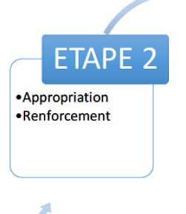
Appropriation et renforcement
De façon massée sur une procédure
1 à 4 séances courtes (15 minutes) et quotidiennes
Reformulations et explicitations des procédures par les élèves en donnant des exemples, jeu du vrai-faux, arbres à calculs à compléter, …
Exercices nombreux, variés et différenciés

Slide 43
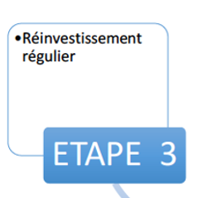
Réinvestissement
De façon filée tout au long de l’année sur une variété de procédures
Situations de rappel lors de séances portant sur un autre objectif,
exemple pour mémoriser les tables de multiplication : 7 X 9 = (7 x 10) - 7, …
Résolution de problèmes simples relevant du calcul mental.
Dans le cadre de jeux de calcul mental

Slide 44
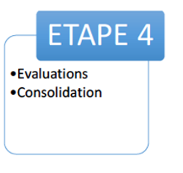
Évaluation et consolidation
Autoévaluation et constat des progrès.
Évaluation différenciée.

Slide 45
Des séances courtes et des séances longues
Séance de découverte et institutionnalisation
Elève face à des calculs qu’il peut faire de différentes manières
Phase d’échanges sur les procédures utilisées
Séance d’appropriation, renforcement, réinvestissement
S’entrainer à utiliser les procédures efficaces pour les rendre disponibles
Repérage collectif des procédures les plus efficaces et institutionnalisation
Varier les formes de présentation de calcul : nombres purs, petits problèmes, jeux
Séance d’évaluation
courte 10 min
courte 15 min
Longue 40 min

Slide 46
Enseigner les procédures de calcul mental
Penser l’enseignement du calcul mental c’est :
Penser les séquences
Penser la progression sur l’année, en cohérence avec les prérequis de chaque procédure et en cohérence avec la progression annuelle de mathématique.

Slide 47
2. Enseigner les faits numériques

Slide 48
Comment enseigner les faits numériques ?
les construire et leur donner du sens en classe
apprendre à les mémoriser en classe
s’entrainer jusqu’à l’automatisation en classe
entretenir la mémoire de ces connaissances en classe et à la maison

Slide 49
L’apprentissage des nombres et des calculs ne peut pas se passer de l’apprentissage « par cœur » de « faits numériques ».
Le calcul mental doit être privilégié par rapport au calcul posé, dans l’ordre des apprentissages et dans le temps qui leur est respectivement consacré en classe.
Le fait de mettre en mots sa démarche doit être une occasion pour un élève de passer du « ce que j’ai fait » à « comment je l’ai fait » et même à « pourquoi je l’ai fait ».

Slide 50
1) Comment calcule-t-on mentalement ?
Les différentes procédures pour calculer mentalement 12 x 50 :
12x(5x10) = (12x5)x10 = 60x10 = 600
b) (10x50)+(2x50) = 500 + 100 = 600
c) 12 x (100 ÷2) = (12 x 100) ÷2 = 1 200 ÷2 = 600
d) (2x6)x50 = 2x(6x50) = 2x[(6x5)x10] = 2x(30x10) = 2x300 = 600
e) (2x6)x50 = 6x(2x50) = 6x100 = 600

Slide 51
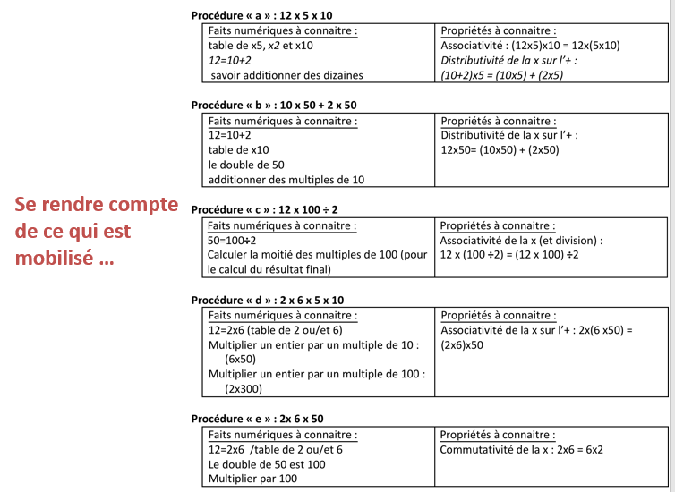

Slide 52
Enseigner des faits numériques : les tables de multiplication
2 x 3 = 6
3 x 3 = 9
4 x 3 = 12
5 x 3 = 15
6 x 3 = 18
7 x 3 = 21
8 x 3 = 24
9 x 3 = 27
2 x 3 = 6
3 x 3 = 9
4 x 3 = 12
5 x 3 = 15
6 x 3 = 18
7 x 3 = 21
8 x 3 = 24
9 x 3 = 27
Doubles :
2 x 3 = 6
4 x 3 = 12
8 x 3 = 24
Triples :
3 x 3 = 9
9 x 3 = 27
2 x 3 = 6
6 x 3 = 18
Notes:
Enseigner les tables de multiplication relève d’un fin travail d’exploration :
Pairs / impairs
Doubles (4x3 est le double de 2x3)
Triples
On peut recommander de présenter séparément la table des carrés

Slide 53
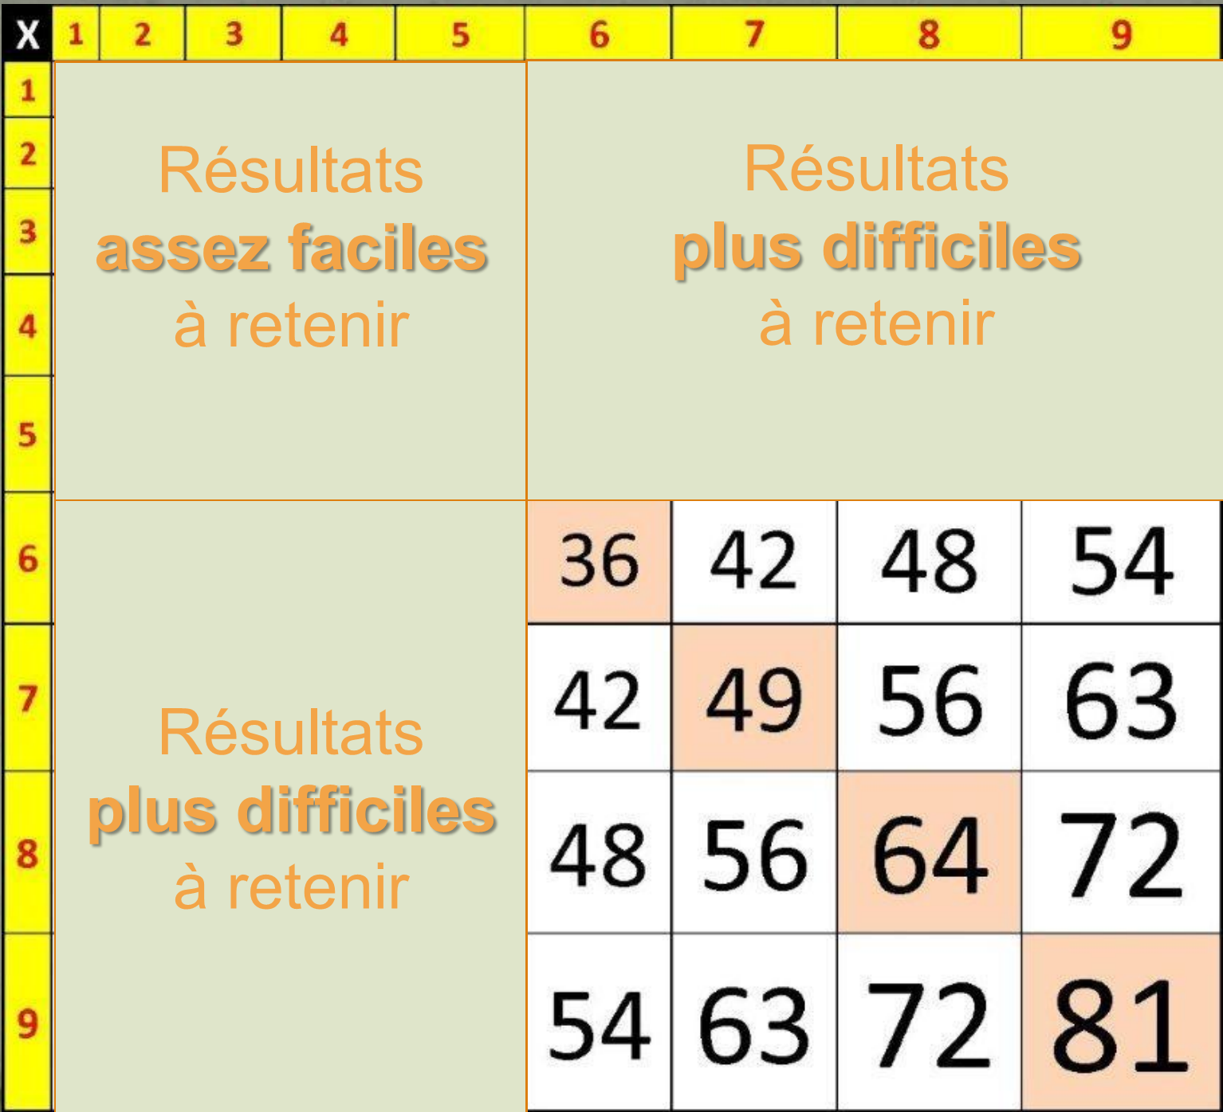
Exemple des tables de mutiplication

Slide 54
Enseigner les tables dans quel ordre?
Proposition de progression
La table de 2 : ce sont les doubles
La table de 5
Les tables de 4 et 8
La table de 9
Les tables de 3 et 6 car 6 est le double de 3
Il ne reste plus que 7 x 7. C’est un carré qui est assez bien mémorisé.
Notes:
Les tables de 4 et 8 : sont ensuite bien placées, car on peut dire que la table de 4 est le double de la table de 2, et celle de 8 le double de la table de 4. On a ainsi une séquence des tables de 2, 4 et 8.
La table de 9 peut être facilitée par un certain nombre de remarques du type : « Le chiffre des dizaines avance toujours de 1, alors que le chiffre des unités recule toujours de 1. Ex : 18, 27, 36…. » « Quand je dis 3 x 9 : le résultat pour les dizaines c’est 3 moins 1, et pour les unités c’est le complément à 9 »

Slide 55
Comment rendre disponible le fait numérique?
9 x 6 = 54
→ Utiliser différents registres

Slide 56
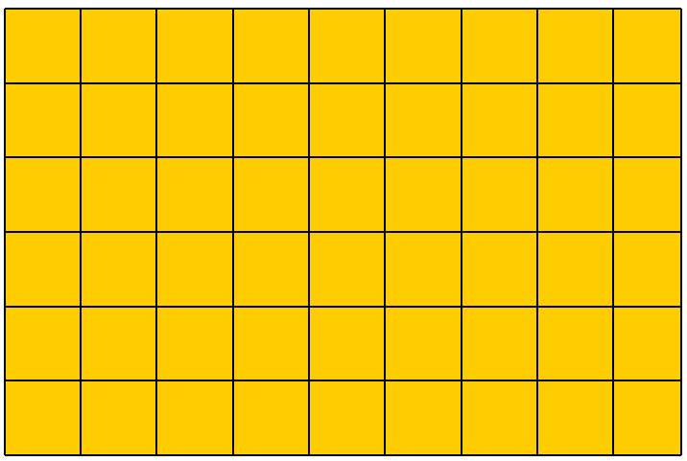
Comment rendre disponible le fait numérique 9 x 6 = 54?
→ Utiliser différents registres
Registre figuré de l’addition réitérée
Registre figuré du quadrillage
6
6
6
6
6
6
6
6
6

Slide 57
Comment rendre disponible le fait numérique 9 x 6 = 54?
→ Utiliser différents registres
Registre multiplicatif :
à quoi est égal 9 multiplié par 6 ? ou 9 × 6 = ?
9 × ? = 54 ou ? × 6 = 54 ? ou ? × 9 = 56 ou 6 × ? = 56
56 = ? × ?
Registre de la division
Quel est le quotient de 54 par 6 ?
Quel est le quotient de 54 par 9 ?
54 divisé par 6 égal = ? ou 54 ÷ 6 = ?
54 divisé par 9 ? ou 54 ÷ 9 = ?

Slide 58
Comment rendre disponible le fait numérique 9 x 6 = 54?
→ Utiliser différents registres
Registre des multiples et diviseurs
54 est-il un multiple de 6 ? 54 est-il multiple de 9 ?
6 divise-t-il 54 ? 6 est-il un diviseur de 54 ?
9 divise-t-il 54 ? 9 est-il un diviseur de 54 ?
Quel est le reste de la division de 54 par 6 ?
Quel est le reste de la division de 54 par 9 ?

Slide 59
Comment rendre disponible le fait numérique 9 x 6 = 54?
→ Utiliser différents registres
Réinvestir ce fait numérique dans des calculs plus complexes :
60 × 9 = ? 540 ÷ 60 = ?
5 400 = 900 × ?
0,6 × 9 = ? 5,6 ÷ 9 = ?

Slide 60
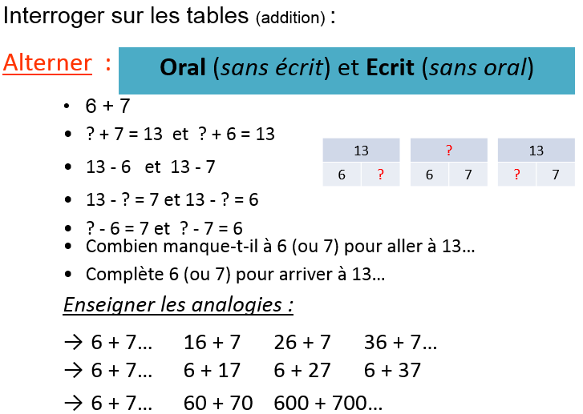
Enseigner des faits numériques : les tables d’addition

Slide 61
Différencier faits numériques et procédures
Fait ou procédure? A vous de jouer…
Opération:
5 x 2
6 x 4
12 x 11
10 – 5
56 - 29
45 + 27
50 / 2

Slide 62
Différencier faits numériques et procédures
Opération | Explication | Faits / Procédures?
5 x 2 | = 10 Table de 2, ou de 5, résultat mémorisé | Fait numérique
6 x 4 | = 24 / Résultat mémorisé | Fait numérique
12 x 11 | = 12x10 + 12x1 | Procédure
10 – 5 | = 5 / complément à 10, résultat mémorisé | Fait numérique
56 - 29 | 56 – 30 + 1 | Procédure
45 + 27 | 45 + 20 + 7 | Procédure

Slide 63
Multiplication
Toujours penser à la commutativité dans la multiplication (2x4= 4x2). Les élèves qui comprennent la commutativité peuvent mettre à profit la moitié de faits numériques de base pour apprendre l’autre moitié.
• Faits « Multiplication par 2 » 2X6=? « double 6 : 6+6 »
• Faits « multiplication par 10 »
• Faits « multiplication par 5 »
Faits de l’horloge : quand l’aiguille pointe le 6 ça correspond à 30 minutes donc 6X5=30

Slide 64
FAITS NUMERIQUES
Nombre pair : nombre pair x 5 = le chiffre des dizaines : la moitié du nombre multiplié et se termine par 0 Exemple : 8 x 5 = 40 la moitié o Nombre impair : nombre impair x 5 = le chiffre des dizaines : la moitié

Slide 65
FAITS NUMERIQUES
Nombre pair : nombre pair x 5 = le chiffre des dizaines : la moitié du nombre multiplié et se termine par 0 Exemple : 8 x 5 = 40 la moitié o Nombre impair : nombre impair x 5 = le chiffre des dizaines : la moitié
Méthode digitale : Tenir les 2 mains devant nous avec les doigts écartés. Les doigts (depuis le petit doigt de gauche) sont numérotés de 1 à 10. Il suffit de plier le doigt correspondant au multiplicateur de 9. Le nombre de doigt à gauche du doigt plié représente le chiffre des dizaines et le nombre de doigts à droite représente le chiffre des unités.

Slide 66
Du calcul mental vers le calcul en ligne
En calcul en ligne, les étapes écrites utiles pour l’élève peuvent, dans un premier temps, se présenter sous différentes formes :
  calculs séparés
  arbres de calcul
  écritures utilisant des mots ou des flèches
  tout autre écrit qui accompagne la démarche de l’élève ;
Progressivement, en fin de cycle 3, ces étapes s’organisent pour devenir un calcul écrit en ligne. »
Source « le calcul au cycle 2 et 3 »

Slide 67
Les enjeux de l’enseignement du calcul mental :
Calcul mental et en ligne
Développer la compréhension des nombres
Utiliser les propriétés des opérations
Développer les habiletés calculatoires
Travailler les compétences chercher, représenter, raisonner…
Construire et développer des faits numériques et des procédures élémentaires
Renforcer le sens des opérations et faciliter la résolution de problèmes
Travailler les ordres de grandeur et le calcul approché

Slide 68
Les enjeux de l’enseignement du calcul mental :
Il participe au travail au développement des six « compétences travaillées » déclinées dans les programmes de mathématiques et plus particulièrement à celui des compétences :
  Calculer
  Chercher
  Représenter
  Raisonner
Source « le calcul au cycle 2 et 3 »

Slide 69
Au regard de ces objectifs, ce sont prioritairement le calcul mental et le calcul en ligne qui permettent de faire évoluer les acquis des élèves en calcul.
Source « le calcul au cycle 2 et 3 »

Slide 70
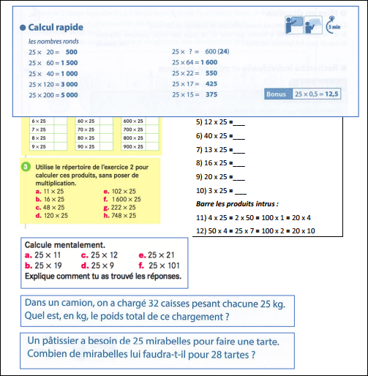
Atelier de formation
Elaborer une séquence
Notes:
Attendues de fin de cycle:
Calculer avec des nombres entiers et des nombres décimaux

Slide 71
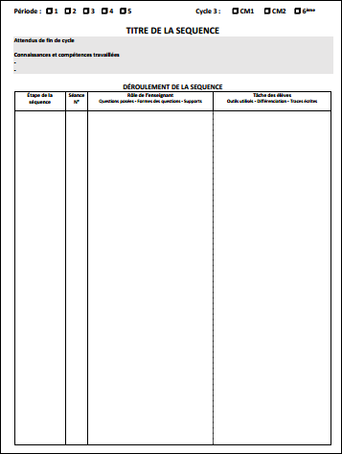
Atelier de formation
Notes:
Attendues de fin de cycle:
Calculer avec des nombres entiers et des nombres décimaux

Slide 72
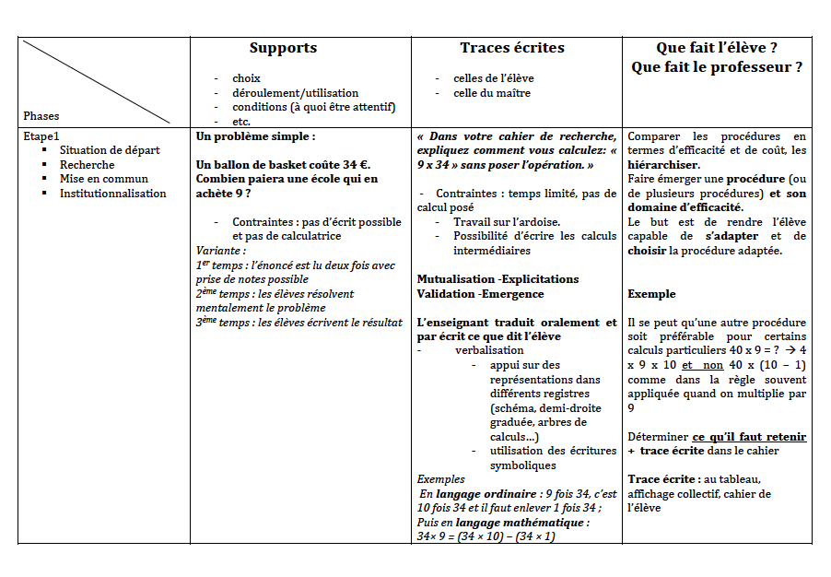
ÉTAPE 4
Évaluation
Autoévaluation et constat des progrès.
Évaluation différenciée.
ETAPE 2

Slide 73
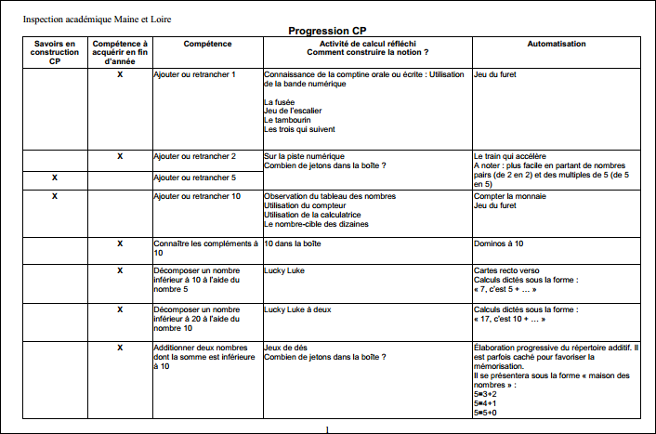
Exemple de progressions.
ETAPE 2

Slide 74
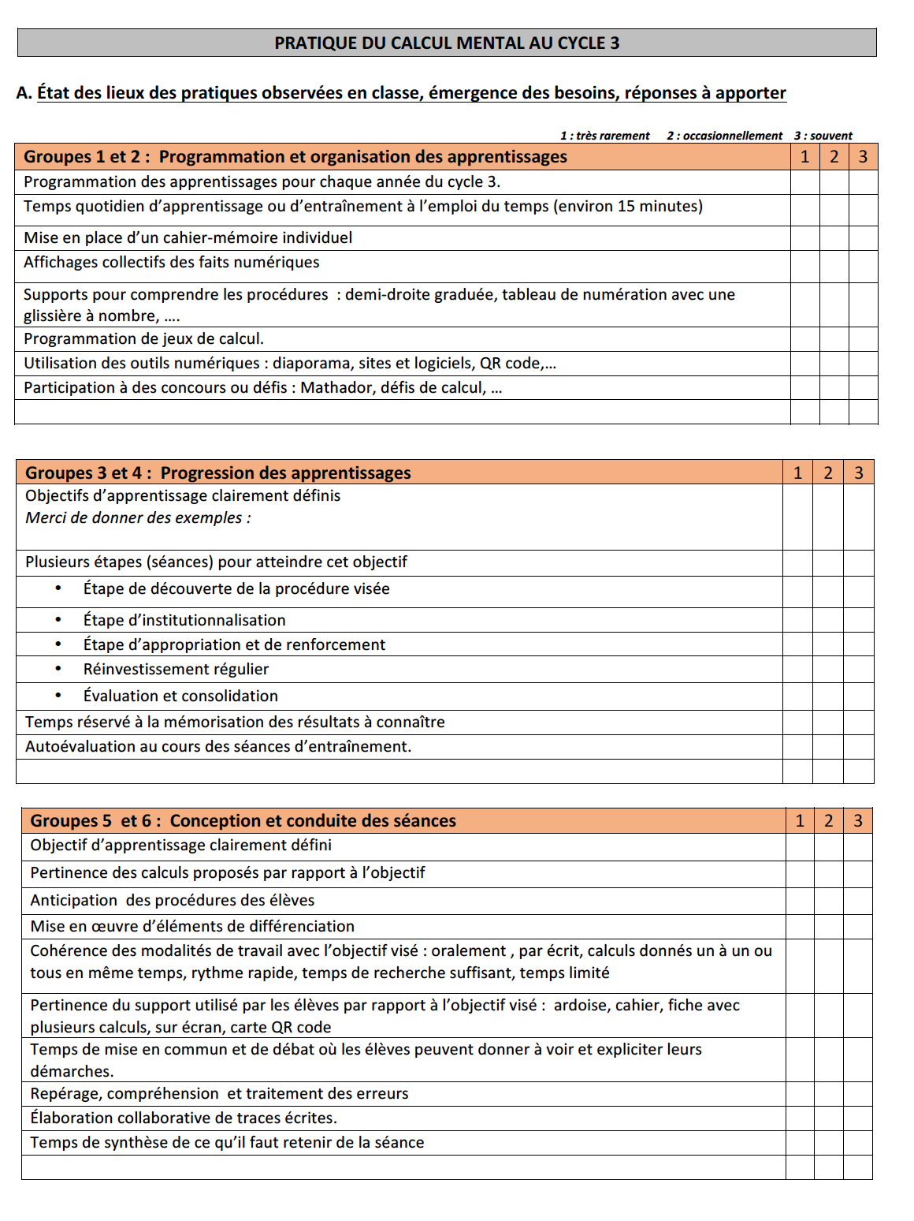
Grille des observations lors des visites
Notes:
documentA3V2

Slide 75
Un Kit de ressources pédagogiques
Notes:
Méthode pédagogique : Alternance d’apports théoriques, d’exercices et d’échanges entre les participants

Slide 76
Des outils
pour
La classe
Notes:
Méthode pédagogique : Alternance d’apports théoriques, d’exercices et d’échanges entre les participants

Slide 77
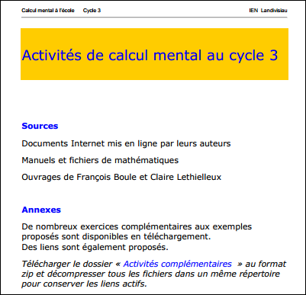
Notes:
Méthode pédagogique : Alternance d’apports théoriques, d’exercices et d’échanges entre les participants

Slide 78
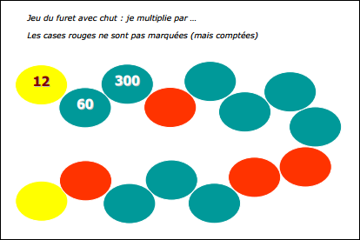
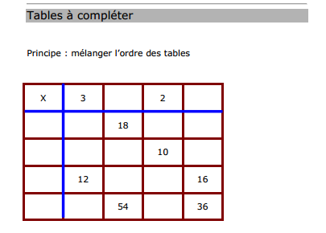
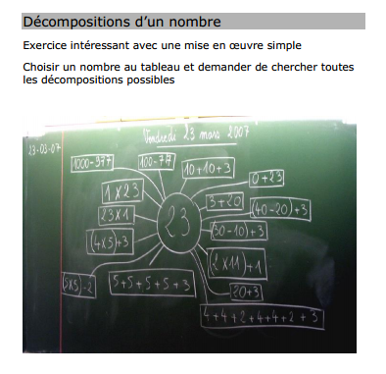
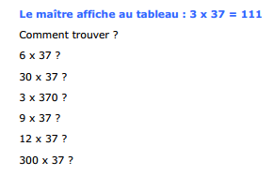
Notes:
Méthode pédagogique : Alternance d’apports théoriques, d’exercices et d’échanges entre les participants

Slide 79
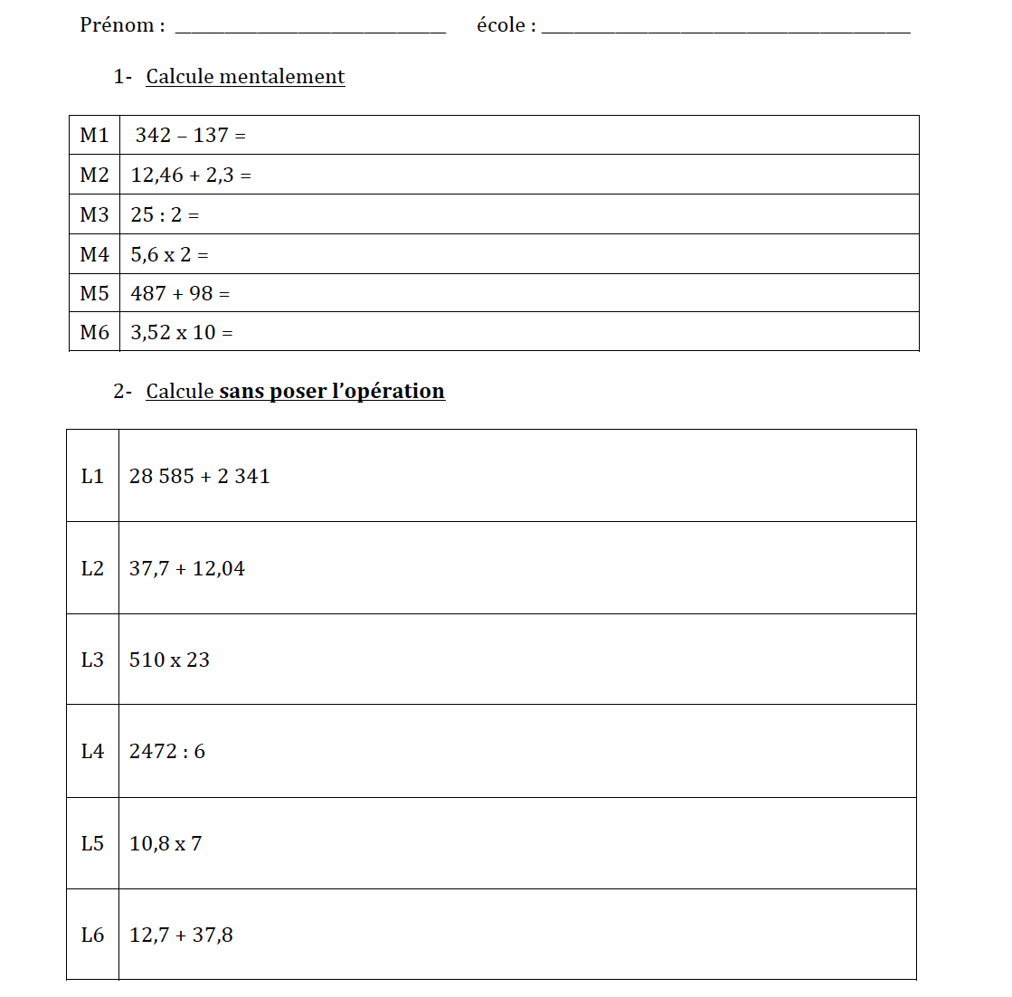
Un exemple d’évaluation
Notes:
Attendues de fin de cycle:
Calculer avec des nombres entiers et des nombres décimaux

Slide 80
Bibliographie-sitographie
Le calcul aux cycles 2 et 3
http://cache.media.eduscol.education.fr/file/Nombres_et_calculs/99/2/RA16_C2C3_MATH_math_calc_c2c3_N.D_600992.pdf
le nombre au cycle 3
https://cache.media.eduscol.education.fr/file/Mathematiques/44/9/NombreCycle3_web_VD_227449.pdf
Calcul en ligne au cycle 3
http://cache.media.eduscol.education.fr/file/Nombres_et_calculs/00/2/RA_16_C3_MATH_calcul_ligne_c3_N.D_601002.pdf

Slide 81
Ressources pour l’enseignement des faits numériques
différentes stratégies pour mémoriser: pédagogie Waldorf, avec ses doigts, en chanson etc.
http://www.maitresseuh.fr/aider-les-eleves-qui-n-arrivent-pas-a-apprendre-leurs-tables-de-multip-a119831264
vidéos des fondamentaux https://www.reseau-canope.fr/lesfondamentaux/discipline/mathematiques/operations/multiplication-a-un-chiffre/tables-de-multiplication-de-6-a-9.html

Slide 82

Calcul mental et usage du numérique
L'application permet de travailler, de manière progressive et structurée, la connaissance des nombres et des quantités, la mémorisation des tables, le calcul réfléchi autour de procédures identifiées et la résolution mentale de problèmes numériques.
Notes:
Cet outil vient compléter les activités de calcul habituelles
Il peut être utilisé en classe, en aide personnalisée, en soutien au collège ou pendant l'accompagnement éducatif.
Le ressort ludique est largement présent. Les possibilités de l'informatique sont exploitées au maximum pour la gestion du temps de réponse et la mise en scène graphique des nombreuses situations de calcul proposées.
L'enseignant peut programmer des séances de travail, individuelles ou collectives, adapter les variables de chaque exercice aux besoins des élèves et à la progression suivie.
L'enregistrement automatique des scores de réussite lui permet de suivre le travail réalisé par les élèves, de visualiser leur progression dans le temps et d'évaluer leurs acquisitions en fonction des objectifs visés.

Slide 83
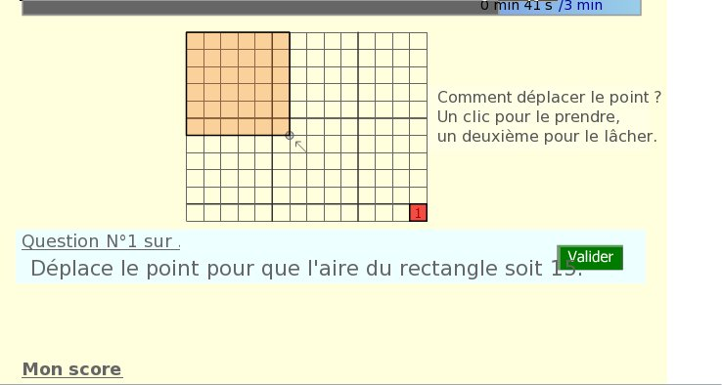
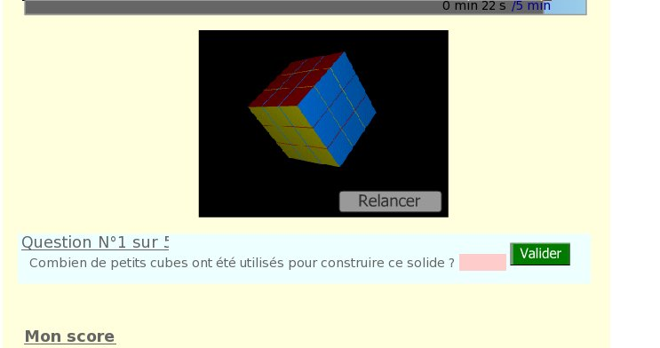
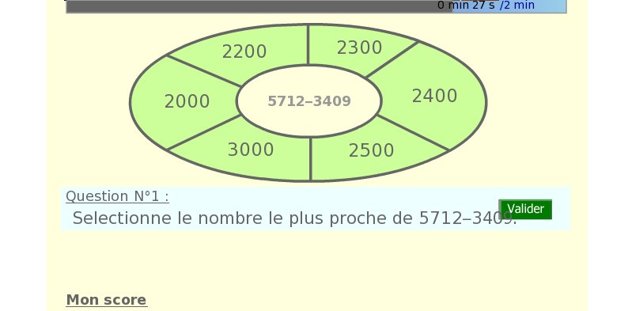
CALCUL@TICE
Calcul mental et usage du numérique

Slide 84





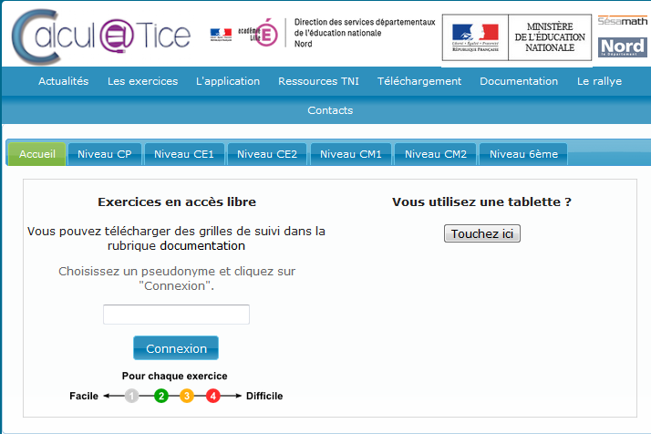
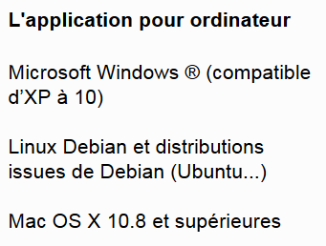
Calcul mental et usage du numérique
calcul@TICEv4.exe
ANDROID
IOS
APPLICATION EN LIGNE
Notes:
Il n’existe pas de moyen d’exporter les données enregistrées :
- du logiciel vers une autre version installée ailleurs ;
- de l’application en ligne vers le logiciel.
Par contre, il est nomade : vous pouvez l’installer sur une clé USB, et l’utiliser sur n’importe quel ordinateur. Pour la version Windows, le fichier exécutable (afin de créer un raccourci) se trouve dans le dossier d’installation : calcul@TICEv4.exe.

Slide 85
Calcul mental et usage du numérique

Slide 86
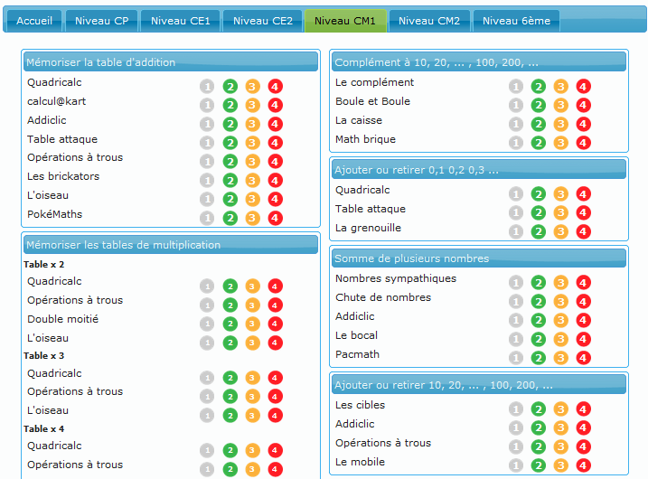
Calcul mental et usage du numérique

Slide 87
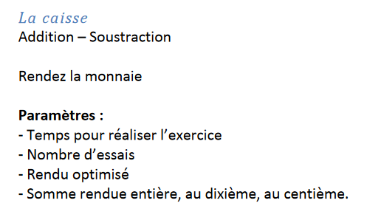
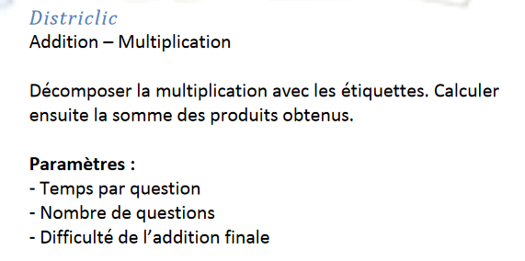
Calcul mental et usage du numérique

Slide 88
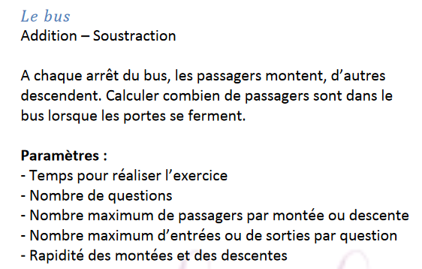
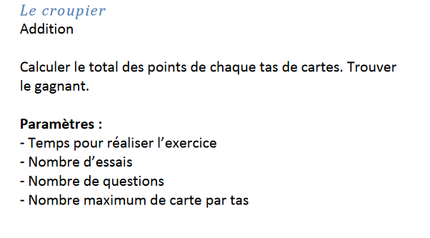
Calcul mental et usage du numérique

Slide 89

Calcul mental et usage du numérique

Slide 90

Calcul mental et usage du numérique

Slide 91

Calcul mental et usage du numérique
Espaces de formation, de recherche et d'animation numérique
Mars 2016: le jury a retenu 9 projets sur 66, dont « Un territoire calculant en Bourgogne-Franche-Comté ».
30 millions d'euros
Programme d'Investissement d'Avenir 2.
Créations de territoires éducatifs d'innovation numérique
Il poursuit un double objectif : mieux comprendre les processus à l’œuvre dans l'apprentissage du calcul mental, et créer le jeu de calcul adaptatif de demain.
Enquête Timss3 (2015)
Notes:
L’enquête Timss3 (2015), qui mesure les résultats en mathématiques et en sciences des élèves de CM1, montre qu’avec 488 points en mathématiques et 487 points en sciences, la France se situe en deçà de la moyenne internationale (500 points en mathématiques et en sciences) et de la moyenne européenne.
Principe du « compte est bon » avec un nombre-cible / L’élève est acteur / « L’automath » ne fonctionne plus / Sollicitation des connaissances automatisées / Donne du sens aux nombres et aux opérations / Principe non naturel qui consolide le calcul direct
Pratique de la décomposition des nombres /Ressort ludique naturel (défi)
Calcul mental à l’envers : un nombre cible qu’il faut essayer de fabriquer en utilisant des nombres donnés. Pour atteindre la cible, le joueur dispose du calcul mental direct (automatisé et réﬂéchi) mais surtout du principe de décomposition des nombres => expliciter les procédures
Diversité des réponses possibles : décomposition des nombres et qualité des procédures mobilisées / sens des opérations
Pour fabriquer 63, on peut faire 7 × 9 mais aussi 21 × 3 / 6 × 10 + 3 / 7 × 10 – 7 / 8 × 8 – 1 / 5 × 12 + 3 / 5 × 13 – 2…
Exemples de calcul mental à l’envers :
● Montre moi 5 en utilisant les doigts de tes deux
mains
● Fabrique le nombre 10 en utilisant une addition
● Fabrique le nombre 10 en utilisant une soustraction
● Fabrique le nombre 25 en utilisant trois nombres et
les opérations que tu veux
● 56 = ?
● Décompose 120 sous la forme d’une somme
● Décompose 7,5 sous la forme d’un produit
● Décompose 7,5 sous la forme d’un quotient
Dans quel cadre ?
On peut utiliser Mathador Flash sur de courtes séquences. Dix minutes suffsent pour un ou deux lancers de dés. Intégration d’ateliers jeux aux horaires de son
choix dans la journée.
D’autres moments et d’autres lieux sont propices à la pratique du jeu : en petits groupes dans le cadre d’activités en atelier, pendant les heures de consolidation ou d’approfondissement, au cours d’une remédiation pour des élèves en difficultés (en APC)

Slide 92







Calcul mental et usage du numérique
Equipe du laboratoire de didactique André Revuz (Universités Paris Diderot et Cergy-Pontoise) dirigée par Denis Butlen.
Université Paris 8
1500 élèves de cycle 3.
20 classes témoins
75 classes du 1er et 2nd degré
L'équipe scientifique du projet: 1doctorante, 2 post-doctorants + 5 enseignants-chercheurs qui encadrent leurs travaux.
Notes:
Il poursuit un double objectif : mieux comprendre les processus à l’œuvre dans l'apprentissage du calcul mental, et créer le jeu de calcul adaptatif de demain.
Intitulé « Territoire calculant : le big data au service de l'apprentissage du calcul mental », il impliquera 50 classes jouant à Mathador, 3 laboratoires de recherche (data mining et apprentissage, didactique du calcul mental, cognition), le rectorat de l’académie de Dijon et le pôle d'édition transmédia de Canopé Bourgogne-Franche-Comté.
Grâce à des tests de calcul mental conduits en début et fin d'année scolaire pour ces deux groupes de classes, on pourra évaluer l’apport du jeu dans l’apprentissage du calcul mental.
Les enseignants impliqués seront accompagnés tout au long du projet et bénéficieront de formations spécifiques, notamment en didactique du calcul mental. Canopé et le Rectorat de l'académie de Dijon (IEN, IPR, DANE, etc.) mettent en place conjointement ce programme de formations.
Calcul mental à l’envers : un nombre cible qu’il faut essayer de fabriquer en utilisant des nombres donnés. Pour atteindre la cible, le joueur dispose du calcul mental direct (automatisé et réﬂéchi) mais surtout du principe de décomposition des nombres => expliciter les procédures
Diversité des réponses possibles : décomposition des nombres et qualité des procédures mobilisées / sens des opérations
Pour fabriquer 63, on peut faire 7 × 9 mais aussi 21 × 3 / 6 × 10 + 3 / 7 × 10 – 7 / 8 × 8 – 1 / 5 × 12 + 3 / 5 × 13 – 2…
Exemples de calcul mental à l’envers :
● Montre moi 5 en utilisant les doigts de tes deux
mains
● Fabrique le nombre 10 en utilisant une addition
● Fabrique le nombre 10 en utilisant une soustraction
● Fabrique le nombre 25 en utilisant trois nombres et
les opérations que tu veux
● 56 = ?
● Décompose 120 sous la forme d’une somme
● Décompose 7,5 sous la forme d’un produit
● Décompose 7,5 sous la forme d’un quotient
Dans quel cadre ?
On peut utiliser Mathador Flash sur de courtes séquences. Dix minutes suffsent pour un ou deux lancers de dés. Intégration d’ateliers jeux aux horaires de son
choix dans la journée.
D’autres moments et d’autres lieux sont propices à la pratique du jeu : en petits groupes dans le cadre d’activités en atelier, pendant les heures de consolidation ou d’approfondissement, au cours d’une remédiation pour des élèves en difficultés (en APC)

Slide 93

Calcul mental et usage du numérique
Notes:
Principe du « compte est bon » avec un nombre-cible / L’élève est acteur / Sollicitation des connaissances automatisées / Donne du sens aux nombres et aux opérations /
Pratique de la décomposition des nombres /Ressort ludique naturel (défi)
Calcul mental à l’envers : un nombre cible qu’il faut essayer de fabriquer en utilisant des nombres donnés. Pour atteindre la cible, le joueur dispose du calcul mental direct (automatisé et réﬂéchi) mais surtout du principe de décomposition des nombres => expliciter les procédures
Diversité des réponses possibles : décomposition des nombres et qualité des procédures mobilisées / sens des opérations
Pour fabriquer 63, on peut faire 7 × 9 mais aussi 21 × 3 / 6 × 10 + 3 / 7 × 10 – 7 / 8 × 8 – 1 / 5 × 12 + 3 / 5 × 13 – 2…
Exemples de calcul mental à l’envers :
● Montre moi 5 en utilisant les doigts de tes deux
mains
● Fabrique le nombre 10 en utilisant une addition
● Fabrique le nombre 10 en utilisant une soustraction
● Fabrique le nombre 25 en utilisant trois nombres et
les opérations que tu veux
● 56 = ?
● Décompose 120 sous la forme d’une somme
● Décompose 7,5 sous la forme d’un produit
● Décompose 7,5 sous la forme d’un quotient
Dans quel cadre ?
On peut utiliser Mathador Flash sur de courtes séquences. Dix minutes suffsent pour un ou deux lancers de dés. Intégration d’ateliers jeux aux horaires de son
choix dans la journée.
D’autres moments et d’autres lieux sont propices à la pratique du jeu : en petits groupes dans le cadre d’activités en atelier, pendant les heures de consolidation ou d’approfondissement, au cours d’une remédiation pour des élèves en difficultés (en APC)

Slide 94


Calcul mental et usage du numérique
Seuls 9 niveaux de Solo sont accessibles gratuitement.
Notes:
Dans quel cadre ?
On peut utiliser Mathador sur de courtes séquences. Dix minutes suffsent pour un ou deux lancers de dés. Intégration d’ateliers jeux aux horaires de son choix dans la journée.
D’autres moments et d’autres lieux sont propices à la pratique du jeu : en petits groupes dans le cadre d’activités en atelier, pendant les heures de consolidation ou d’approfondissement, au cours d’une remédiation pour des élèves en difficultés (en APC)

Slide 95


Calcul mental et usage du numérique
Notes:
En classe ! Cycles 2, 3 et 4
Travail sur la perception des ordres de grandeur, acquisition d’automatismes, mémorisation d’opérations complexes, plus grande aisance dans les calculs ;
Plaisir à manipuler les nombres et à utiliser les opérations ;
Tous les joueurs sont placés en situation de réussite ;
Utilisation en autonomie, en remédiation, en aide personnalisée.

Slide 96

Calcul mental et usage du numérique
Notes:
En classe ! Cycles 2, 3 et 4
Travail sur la perception des ordres de grandeur, acquisition d’automatismes, mémorisation d’opérations complexes, plus grande aisance dans les calculs ;
Plaisir à manipuler les nombres et à utiliser les opérations ;
Tous les joueurs sont placés en situation de réussite ;
Utilisation en autonomie, en remédiation, en aide personnalisée.

Slide 97

Calcul mental et usage du numérique
Notes:
Principe du « compte est bon » avec un nombre-cible / L’élève est acteur / « L’automath » ne fonctionne plus / Sollicitation des connaissances automatisées / Donne du sens aux nombres et aux opérations / Principe non naturel qui consolide le calcul direct
Pratique de la décomposition des nombres /Ressort ludique naturel (défi)
Calcul mental à l’envers : un nombre cible qu’il faut essayer de fabriquer en utilisant des nombres donnés. Pour atteindre la cible, le joueur dispose du calcul mental direct (automatisé et réﬂéchi) mais surtout du principe de décomposition des nombres => expliciter les procédures
Diversité des réponses possibles : décomposition des nombres et qualité des procédures mobilisées / sens des opérations
Pour fabriquer 63, on peut faire 7 × 9 mais aussi 21 × 3 / 6 × 10 + 3 / 7 × 10 – 7 / 8 × 8 – 1 / 5 × 12 + 3 / 5 × 13 – 2…
Exemples de calcul mental à l’envers :
● Montre moi 5 en utilisant les doigts de tes deux
mains
● Fabrique le nombre 10 en utilisant une addition
● Fabrique le nombre 10 en utilisant une soustraction
● Fabrique le nombre 25 en utilisant trois nombres et
les opérations que tu veux
● 56 = ?
● Décompose 120 sous la forme d’une somme
● Décompose 7,5 sous la forme d’un produit
● Décompose 7,5 sous la forme d’un quotient
Dans quel cadre ?
On peut utiliser Mathador Flash sur de courtes séquences. Dix minutes suffsent pour un ou deux lancers de dés. Intégration d’ateliers jeux aux horaires de son
choix dans la journée.
D’autres moments et d’autres lieux sont propices à la pratique du jeu : en petits groupes dans le cadre d’activités en atelier, pendant les heures de consolidation ou d’approfondissement, au cours d’une remédiation pour des élèves en difficultés (en APC)

Slide 98



Calcul mental et usage du numérique
Seules 20 manches peuvent être jouées gratuitement.
Notes:
Principe du « compte est bon » avec un nombre-cible / L’élève est acteur / « L’automath » ne fonctionne plus / Sollicitation des connaissances automatisées / Donne du sens aux nombres et aux opérations / Principe non naturel qui consolide le calcul direct
Pratique de la décomposition des nombres /Ressort ludique naturel (défi)
Calcul mental à l’envers : un nombre cible qu’il faut essayer de fabriquer en utilisant des nombres donnés. Pour atteindre la cible, le joueur dispose du calcul mental direct (automatisé et réﬂéchi) mais surtout du principe de décomposition des nombres => expliciter les procédures
Diversité des réponses possibles : décomposition des nombres et qualité des procédures mobilisées / sens des opérations
Pour fabriquer 63, on peut faire 7 × 9 mais aussi 21 × 3 / 6 × 10 + 3 / 7 × 10 – 7 / 8 × 8 – 1 / 5 × 12 + 3 / 5 × 13 – 2…
Exemples de calcul mental à l’envers :
● Montre moi 5 en utilisant les doigts de tes deux
mains
● Fabrique le nombre 10 en utilisant une addition
● Fabrique le nombre 10 en utilisant une soustraction
● Fabrique le nombre 25 en utilisant trois nombres et
les opérations que tu veux
● 56 = ?
● Décompose 120 sous la forme d’une somme
● Décompose 7,5 sous la forme d’un produit
● Décompose 7,5 sous la forme d’un quotient
Dans quel cadre ?
On peut utiliser Mathador Flash sur de courtes séquences. Dix minutes suffsent pour un ou deux lancers de dés. Intégration d’ateliers jeux aux horaires de son
choix dans la journée.
D’autres moments et d’autres lieux sont propices à la pratique du jeu : en petits groupes dans le cadre d’activités en atelier, pendant les heures de consolidation ou d’approfondissement, au cours d’une remédiation pour des élèves en difficultés (en APC)

Slide 99

Calcul mental et usage du numérique
Notes:
Grâce à des tests de calcul mental conduits en début et fin d'année scolaire pour ces deux groupes de classes, on pourra évaluer l’apport du jeu dans l’apprentissage du calcul mental.
Les enseignants impliqués seront accompagnés tout au long du projet et bénéficieront de formations spécifiques, notamment en didactique du calcul mental. Canopé et le Rectorat de l'académie de Dijon (IEN, IPR, DANE, etc.) mettent en place conjointement ce programme de formations.
Calcul mental à l’envers : un nombre cible qu’il faut essayer de fabriquer en utilisant des nombres donnés. Pour atteindre la cible, le joueur dispose du calcul mental direct (automatisé et réﬂéchi) mais surtout du principe de décomposition des nombres => expliciter les procédures
Diversité des réponses possibles : décomposition des nombres et qualité des procédures mobilisées / sens des opérations
Pour fabriquer 63, on peut faire 7 × 9 mais aussi 21 × 3 / 6 × 10 + 3 / 7 × 10 – 7 / 8 × 8 – 1 / 5 × 12 + 3 / 5 × 13 – 2…
Exemples de calcul mental à l’envers :
● Montre moi 5 en utilisant les doigts de tes deux
mains
● Fabrique le nombre 10 en utilisant une addition
● Fabrique le nombre 10 en utilisant une soustraction
● Fabrique le nombre 25 en utilisant trois nombres et
les opérations que tu veux
● 56 = ?
● Décompose 120 sous la forme d’une somme
● Décompose 7,5 sous la forme d’un produit
● Décompose 7,5 sous la forme d’un quotient
Dans quel cadre ?
On peut utiliser Mathador Flash sur de courtes séquences. Dix minutes suffsent pour un ou deux lancers de dés. Intégration d’ateliers jeux aux horaires de son
choix dans la journée.
D’autres moments et d’autres lieux sont propices à la pratique du jeu : en petits groupes dans le cadre d’activités en atelier, pendant les heures de consolidation ou d’approfondissement, au cours d’une remédiation pour des élèves en difficultés (en APC)

Slide 100

Calcul mental et usage du numérique
Tests/Calculs/actions
Parcours individualisé pour chacun
Profil dynamique de chaque joueur
Notes:
Chaque action d'un joueur se traduit par une ligne créée dans la base de données : épreuves rencontrées, réussies ou ratées, opérations utilisées, temps passé à répondre, tentatives échouées... En mettant en regard toutes ces données, on obtient un profil dynamique du joueur. Étudier de manière précise un joueur emblématique, ou encore compiler les données de nombreux joueurs devrait permettre de définir des profils de joueurs et de créer des parcours individualisé pour chacun.
Calcul mental à l’envers : un nombre cible qu’il faut essayer de fabriquer en utilisant des nombres donnés. Pour atteindre la cible, le joueur dispose du calcul mental direct (automatisé et réﬂéchi) mais surtout du principe de décomposition des nombres => expliciter les procédures
Diversité des réponses possibles : décomposition des nombres et qualité des procédures mobilisées / sens des opérations
Pour fabriquer 63, on peut faire 7 × 9 mais aussi 21 × 3 / 6 × 10 + 3 / 7 × 10 – 7 / 8 × 8 – 1 / 5 × 12 + 3 / 5 × 13 – 2…
Exemples de calcul mental à l’envers :
● Montre moi 5 en utilisant les doigts de tes deux
mains
● Fabrique le nombre 10 en utilisant une addition
● Fabrique le nombre 10 en utilisant une soustraction
● Fabrique le nombre 25 en utilisant trois nombres et
les opérations que tu veux
● 56 = ?
● Décompose 120 sous la forme d’une somme
● Décompose 7,5 sous la forme d’un produit
● Décompose 7,5 sous la forme d’un quotient
Dans quel cadre ?
On peut utiliser Mathador Flash sur de courtes séquences. Dix minutes suffsent pour un ou deux lancers de dés. Intégration d’ateliers jeux aux horaires de son
choix dans la journée.
D’autres moments et d’autres lieux sont propices à la pratique du jeu : en petits groupes dans le cadre d’activités en atelier, pendant les heures de consolidation ou d’approfondissement, au cours d’une remédiation pour des élèves en difficultés (en APC)

Slide 101
Merci à tous les participants

Slide 102

Sources pour la réalisation du diaporama:
« Le calcul mental, entre sens et technique » Denis BUTLEN/ESPE de Versailles, UCP, LDAR
Diaporama « Séminaire académique Guyane/Calcul mental »
Diaporama « Les points de vigilance/Mme HO YORCK KRUI GFA Guyane
EDUSCOL
Site « Calculatice »
Site « Mathador »

